Slide 1
Transformer

Slide 2
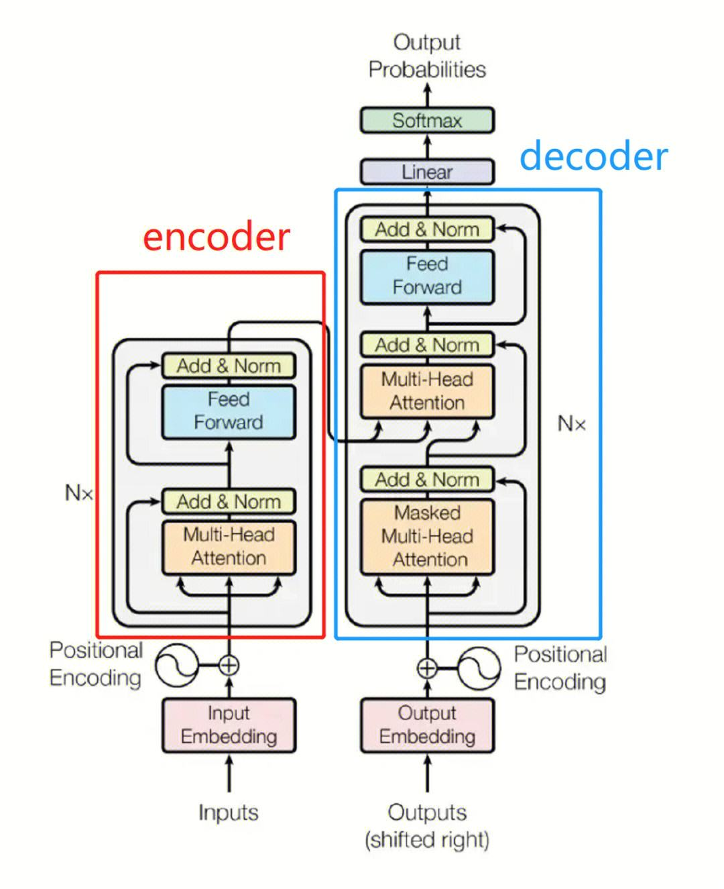
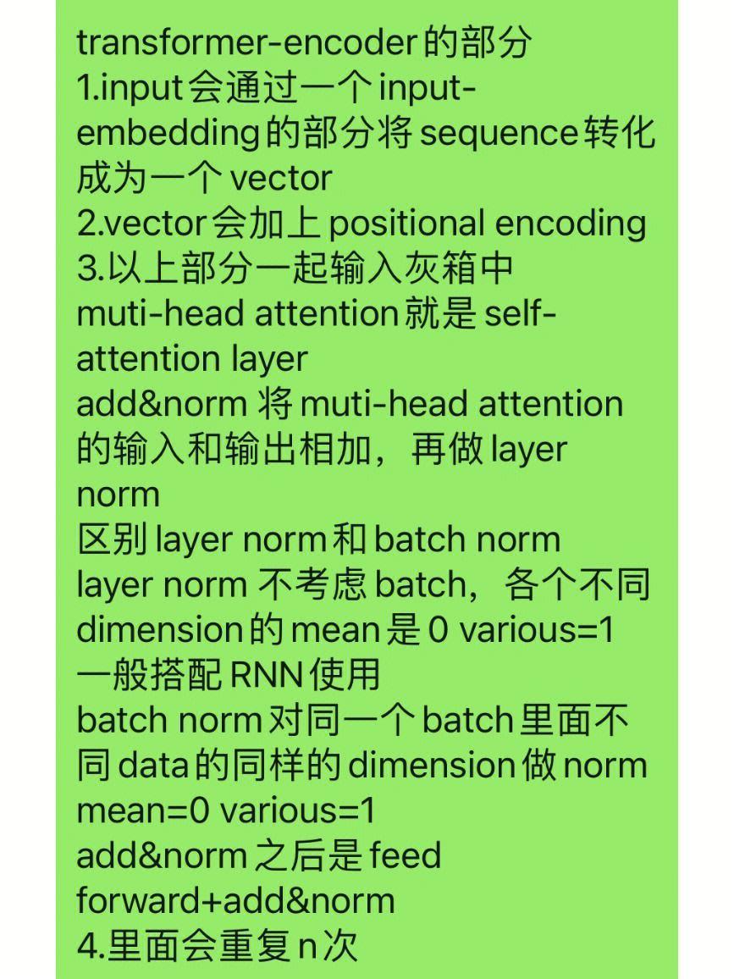
Transformer
Notes:
残差连接 :

Slide 3
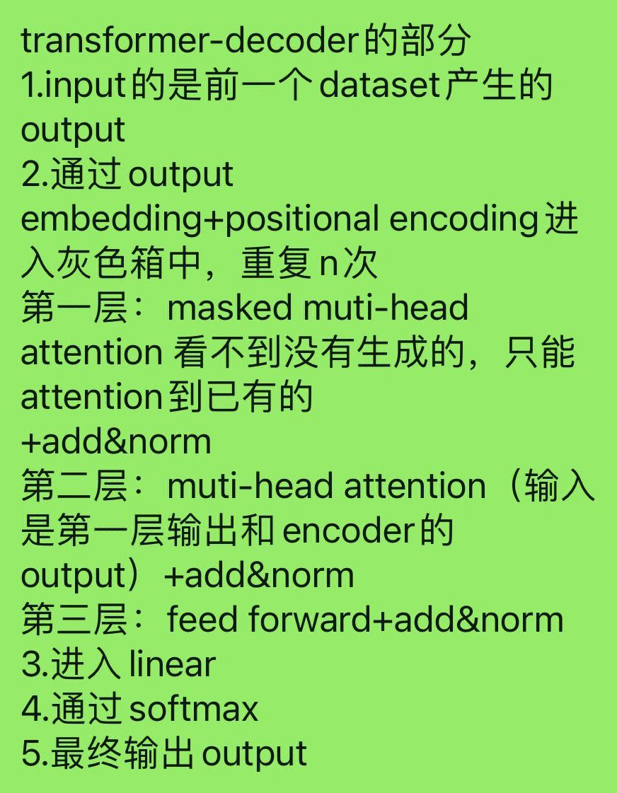
Transformer

Slide 4
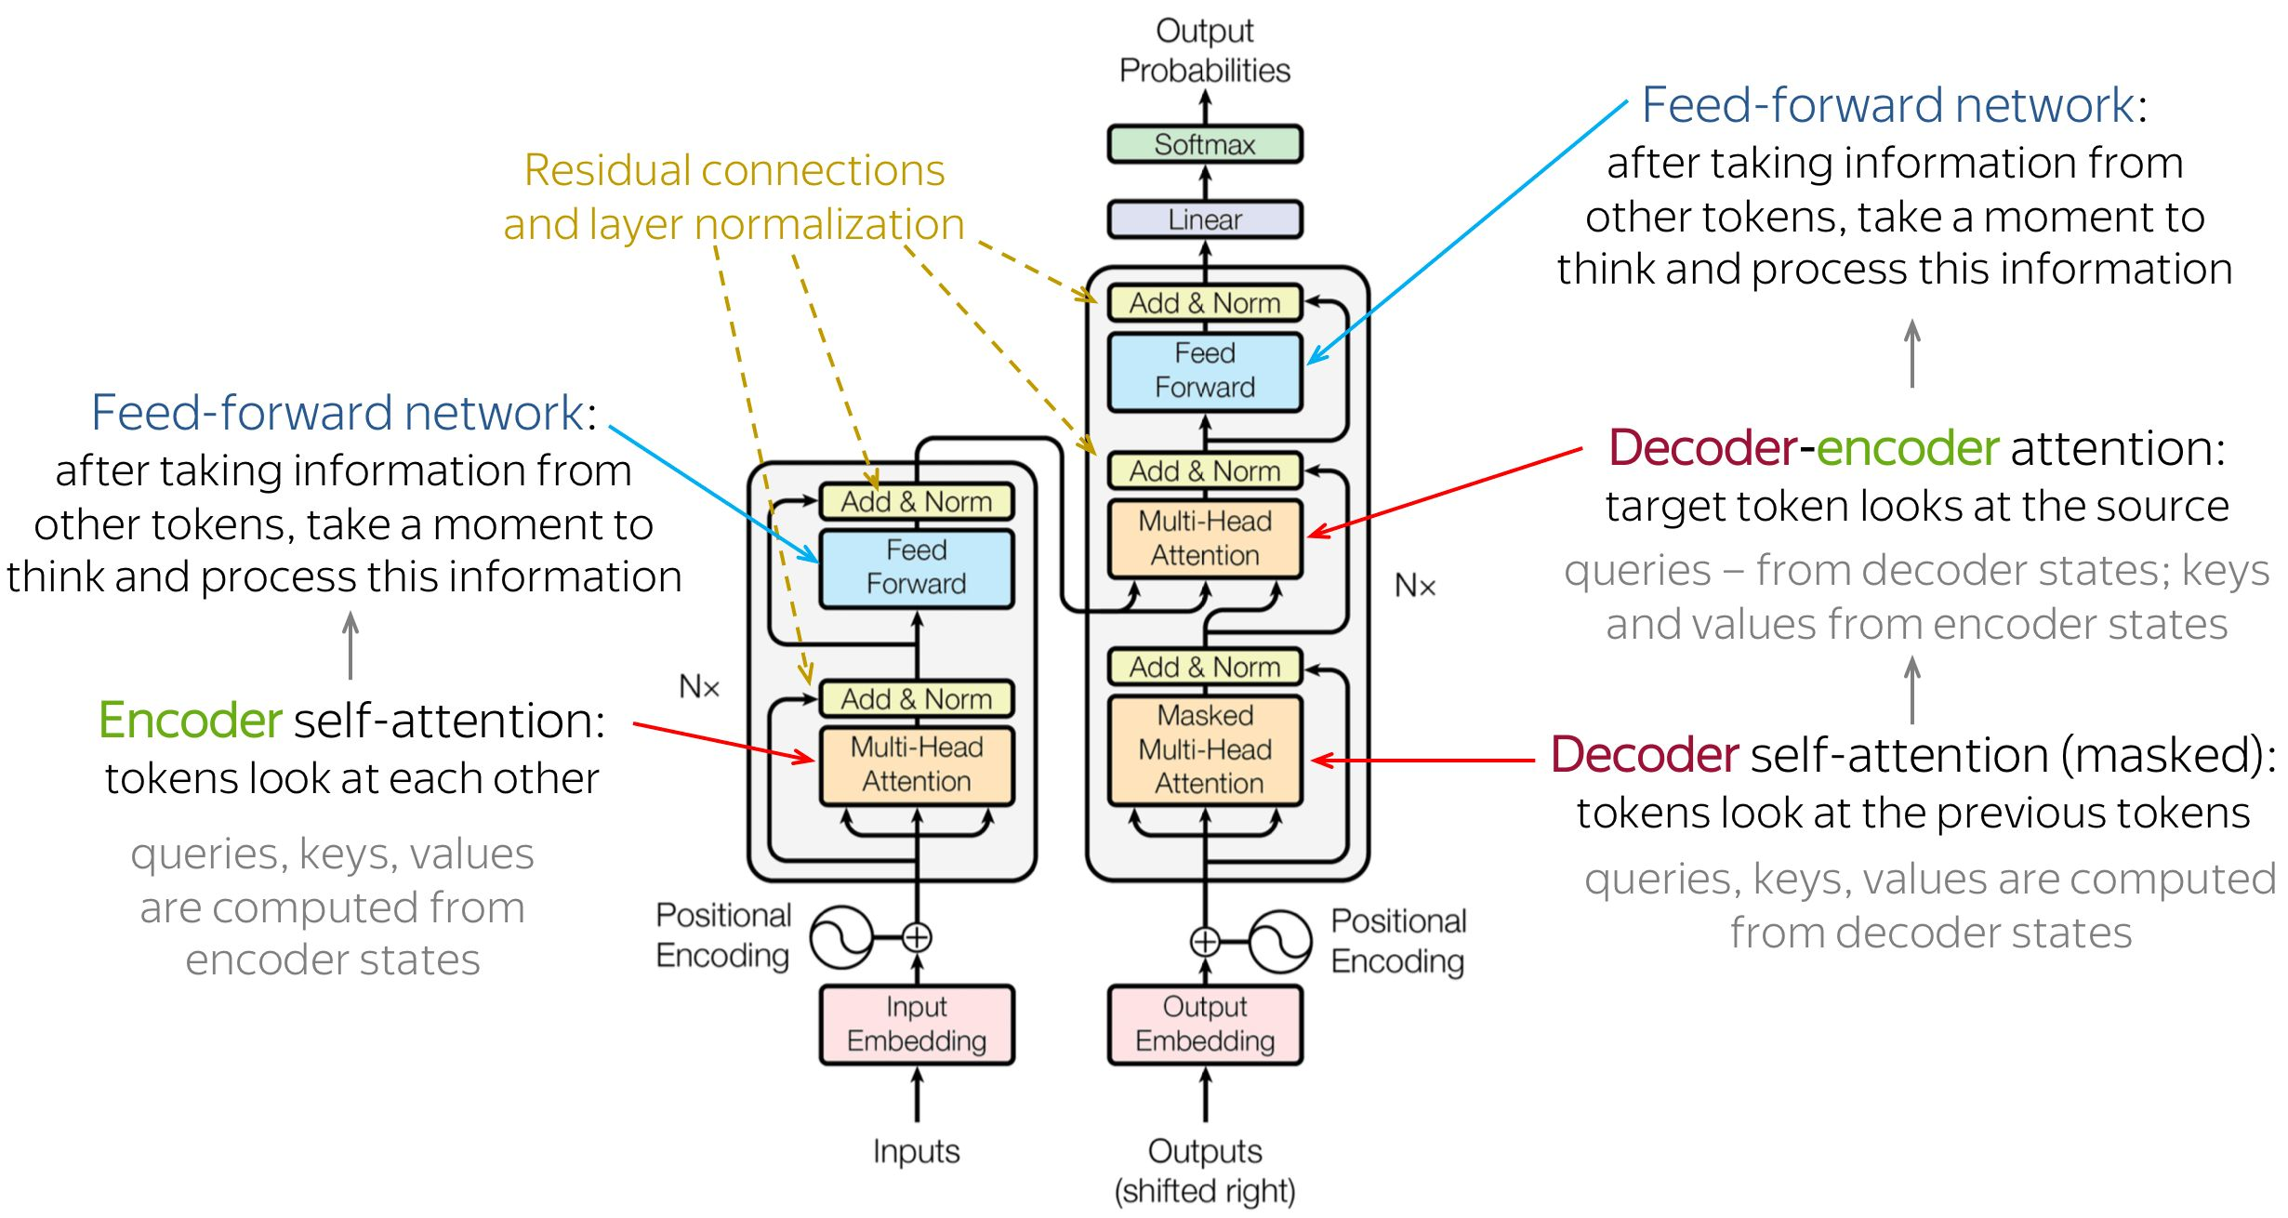

Slide 5
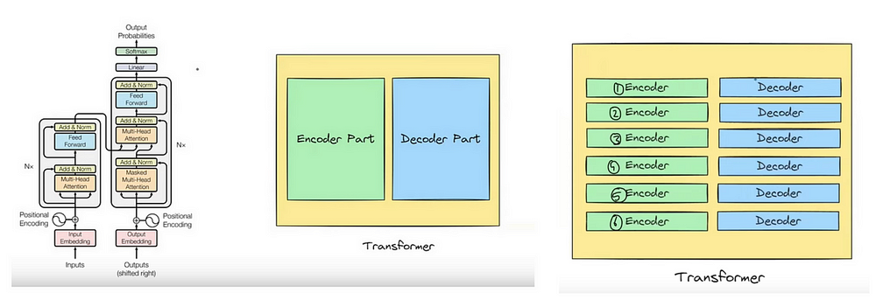
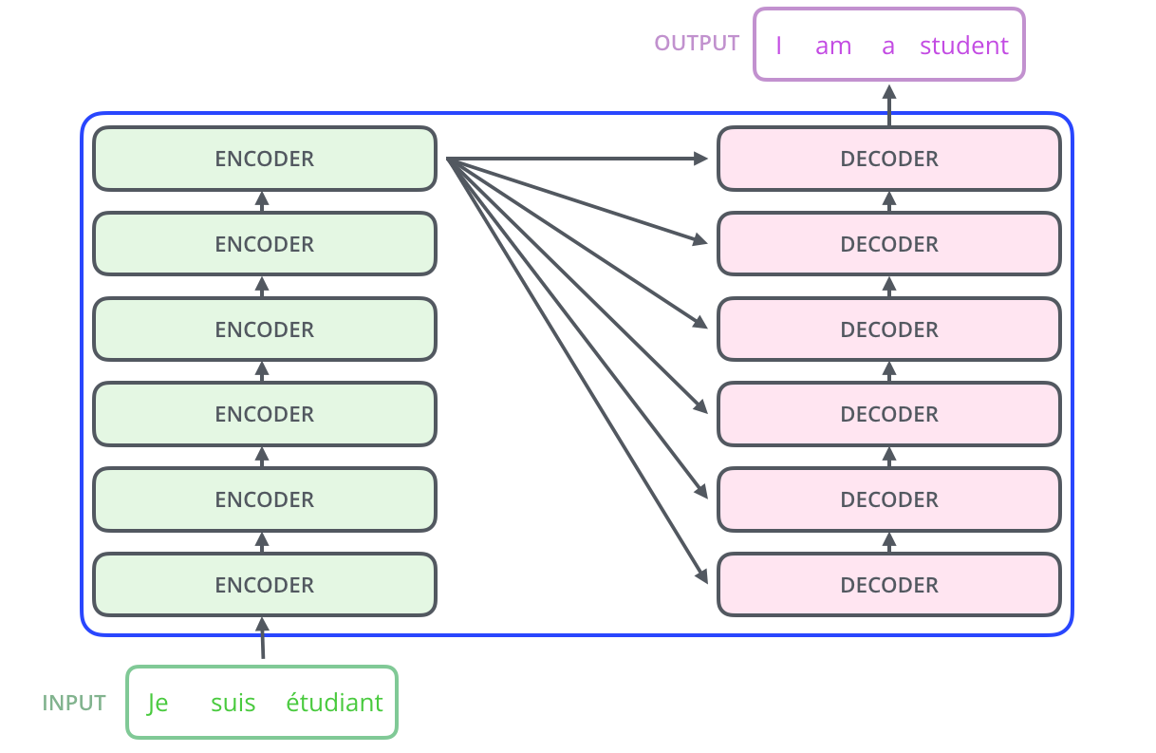
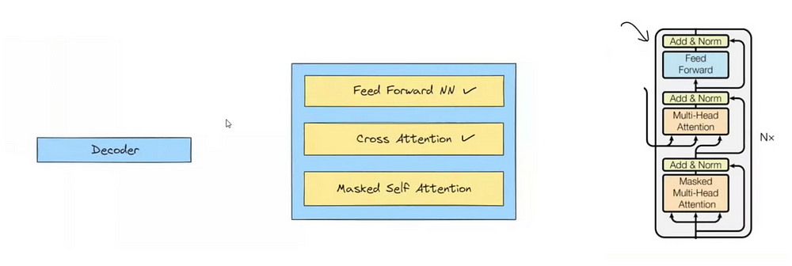

Slide 6
Transformer
Notes:
https://jalammar.github.io/illustrated-transformer/

Slide 7
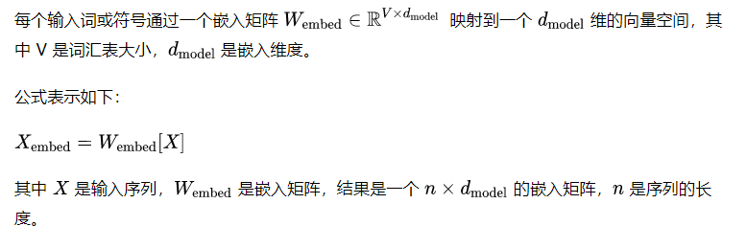
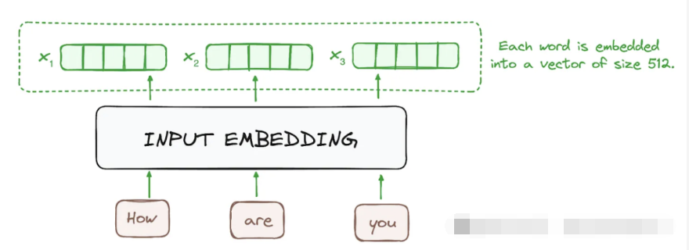
Transformer – Input Embedding
Notes:
https://blog.csdn.net/2401_85328934/article/details/145111851

Slide 8
Transformer – why Positional Encoding
Transformer 的自注意力机制对所有输入词是同时处理的，没有“前后”概念。这对于像自然语言这样的任务是个问题：
句子“我 爱 你”和“你 爱 我”虽然词语相同，但顺序不同，意义完全相反。
句子“小猫 吃 鱼”和“鱼 吃 小猫”虽然词语相同，但顺序不同，意义完全相反。
如果模型不能感知顺序，它就无法分辨这两个句子的不同。
所以，我们要向模型显式地提供顺序信息，这就是 Positional Encoding 的作用。
Notes:
2.位置编码
Transformer 不像 RNN 或 LSTM 那样具有天然的顺序感知能力，因此需要额外的位置编码来注入序列位置信息。
位置编码根据序列中每个位置的相对和绝对信息，通过一个固定的函数将其嵌入到向量中，并加到输入嵌入上。

Slide 9
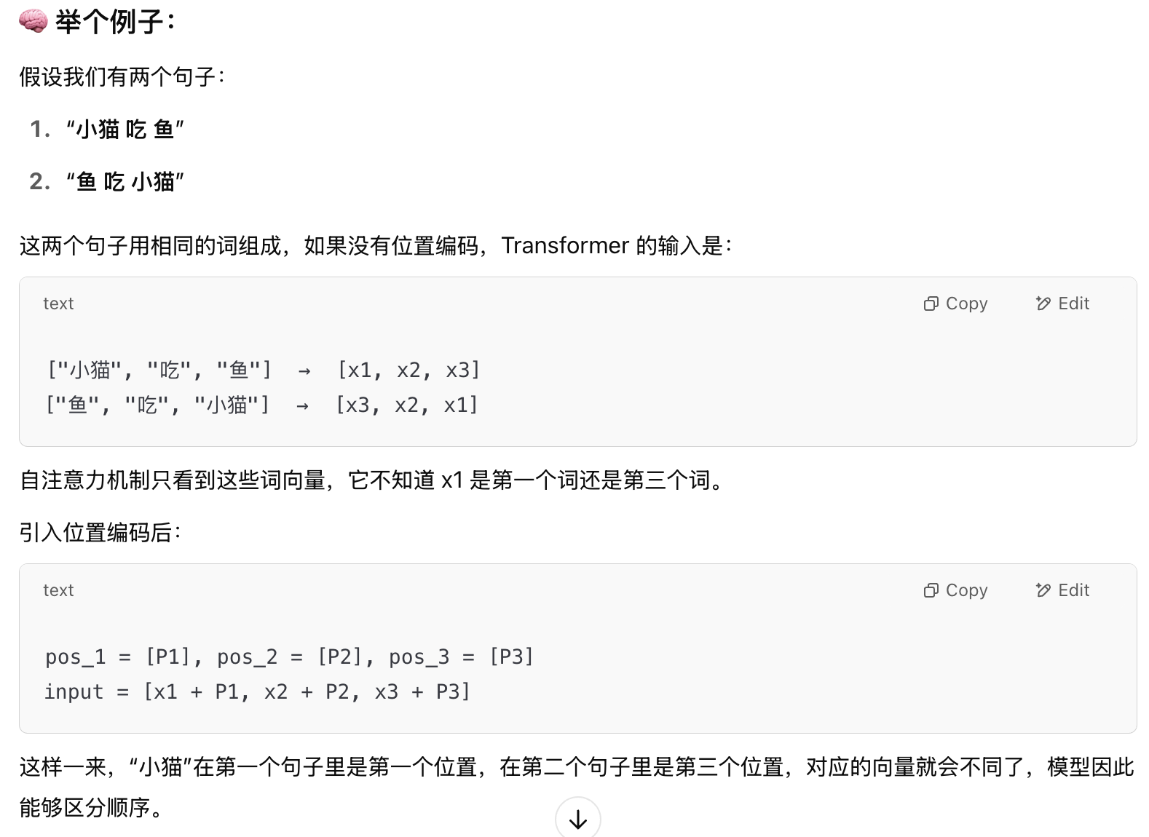
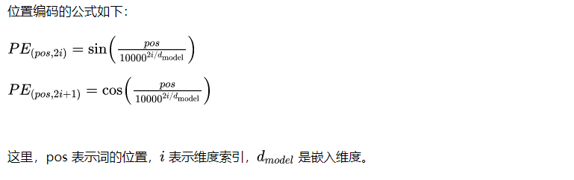
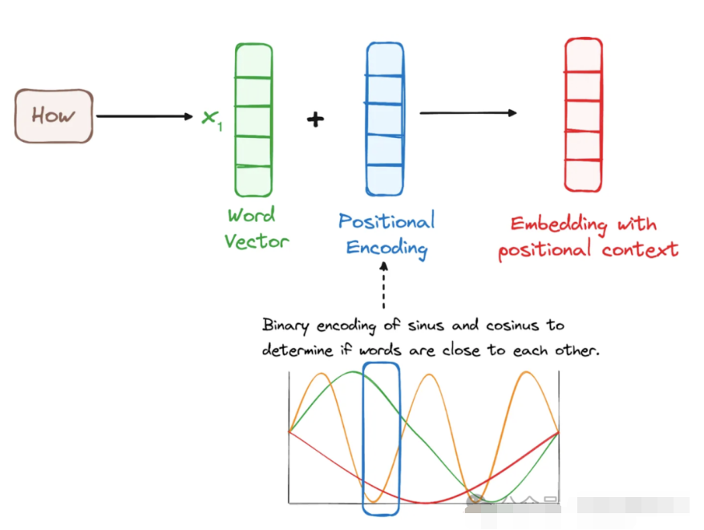
Transformer – Positional Encoding
Notes:
2.位置编码
Transformer 不像 RNN 或 LSTM 那样具有天然的顺序感知能力，因此需要额外的位置编码来注入序列位置信息。
位置编码根据序列中每个位置的相对和绝对信息，通过一个固定的函数将其嵌入到向量中，并加到输入嵌入上。

Slide 10
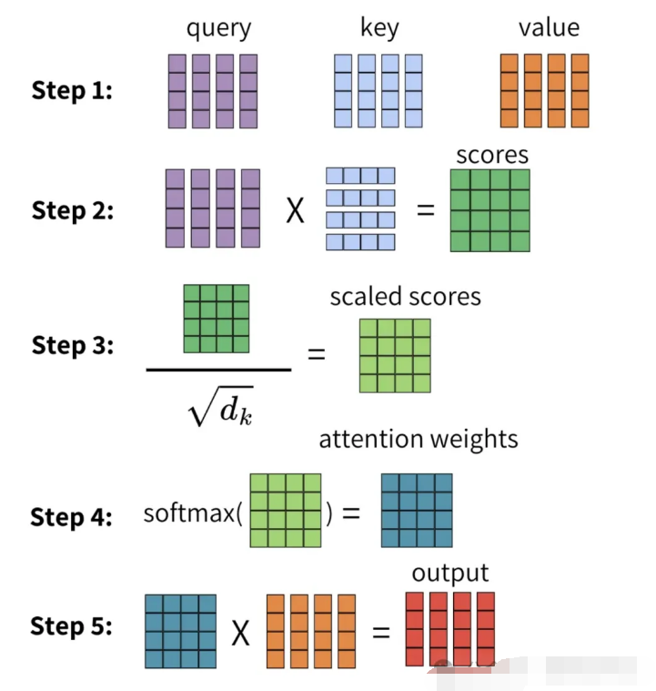
Transformer – Self Attention
Notes:
自注意力机制是 Transformer 的核心组件，负责捕捉输入序列中各个词与其他词之间的依赖关系。
它的主要思想是通过计算每个词对序列中其他词的关注度，从而生成词的上下文敏感表示。

Slide 11
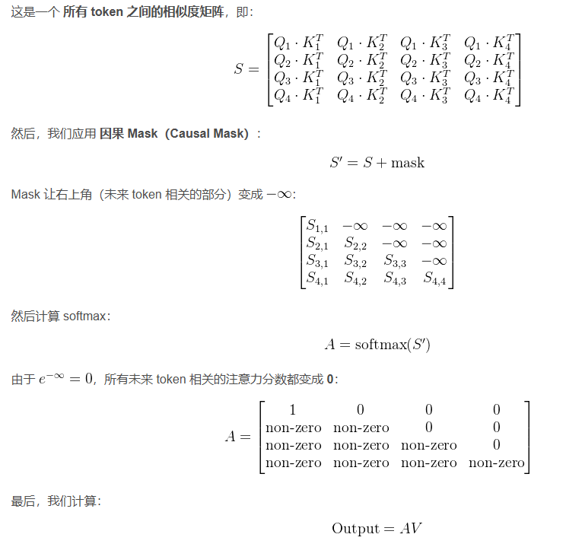
Transformer – Self Attention
Notes:
自注意力机制是 Transformer 的核心组件，负责捕捉输入序列中各个词与其他词之间的依赖关系。
它的主要思想是通过计算每个词对序列中其他词的关注度，从而生成词的上下文敏感表示。

Slide 12
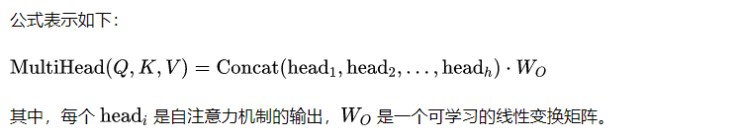
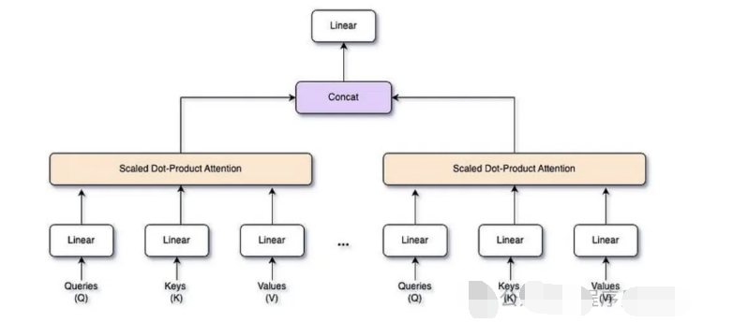
Transformer – Mult-Head Attention
Notes:
4.多头自注意力机制
多头注意力机制通过并行地计算多组查询、键和值，来捕捉输入序列中不同子空间的依赖关系。
具体来说，它将自注意力机制的计算过程复制 h 次，每次使用不同的查询、键、值的线性变换。
最后，将这些头的输出拼接起来，并通过一个线性变换得到最终的输出。

Slide 13
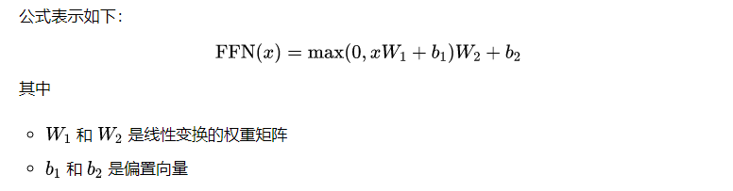
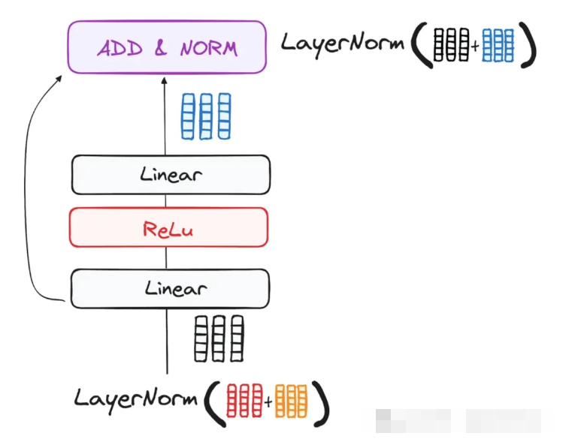
Transformer – Feed Forward
Notes:
每个编码器和解码器层中，除了自注意力机制，还有一个独立的前馈神经网络（FFN），它用于对自注意力输出的结果进行进一步的非线性变换。
FFN 由两层线性变换和一个激活函数（通常是 ReLU）组成

Slide 14

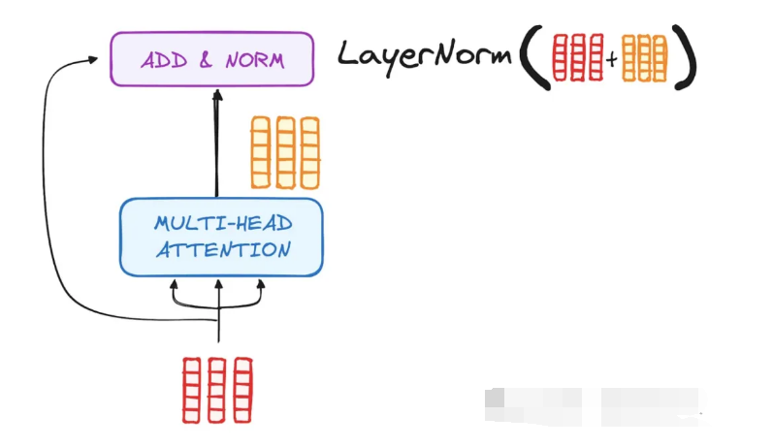
Transformer – Add & Norm Layer
Notes:
为了加速训练并解决梯度消失或爆炸的问题，Transformer 在每个子层（包括自注意力机制和前馈神经网络）后面引入了残差连接和层归一化。
这种残差结构有助于解决深层网络中的梯度消失问题，使得训练过程更加稳定。
LayerNorm（Layer Normalization）是 Transformer 中的一个非常关键的组件。它帮助模型更快、更稳定地训练，并提高泛化能力

Slide 15
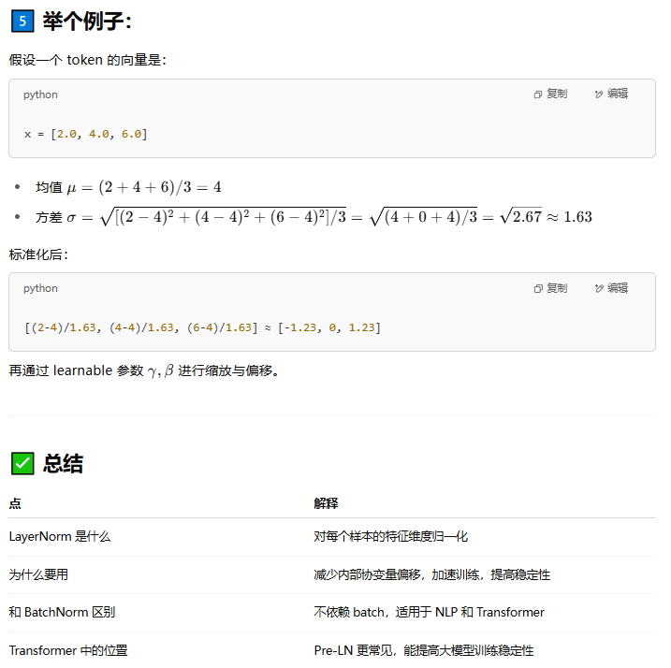
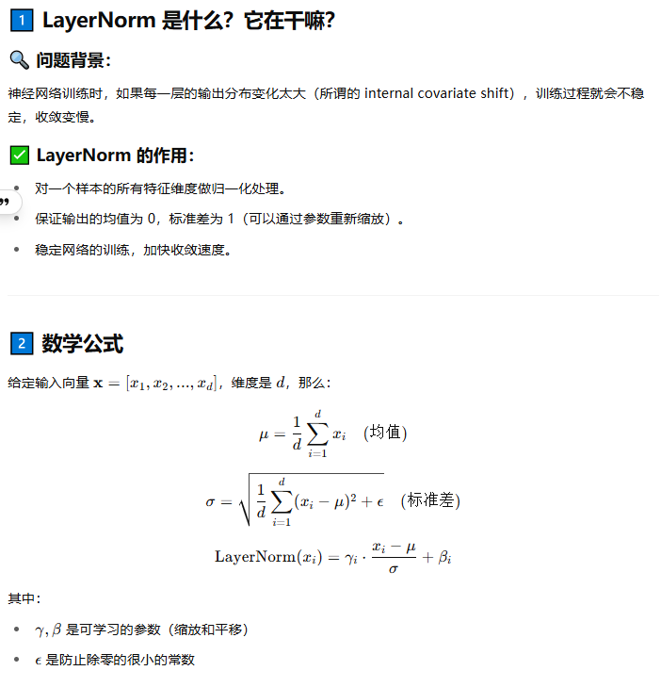
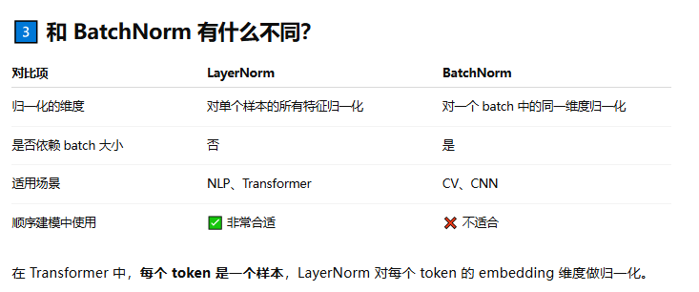
Transformer – LayerNorm（Layer Normalization）

Slide 16
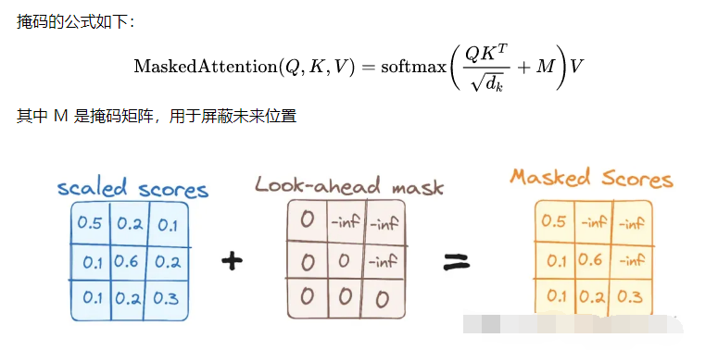
Transformer – Masked attention
Notes:
在解码器中，使用了一种特殊的注意力机制，称为掩码多头注意力（Masked Multi-Head Attention）。
在解码器生成输出序列时，模型只能访问之前的生成结果，不能看到未来的词。
为了确保这一点，Masked 多头自注意力机制通过在注意力矩阵中对未来位置进行掩码，使其权重为负无穷，从而保证模型只能“关注”到之前的位置。

Slide 17
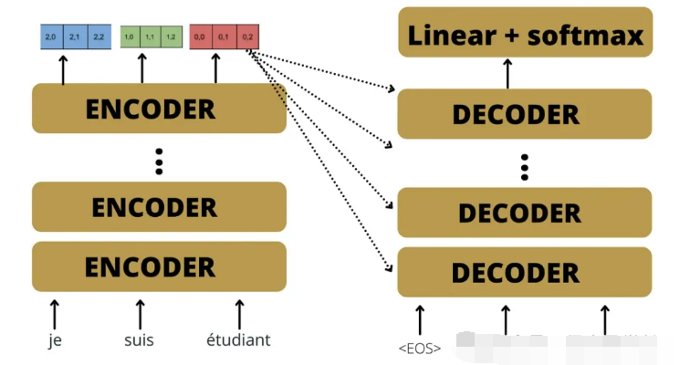
Multiple Encoder and Decoder

Slide 18
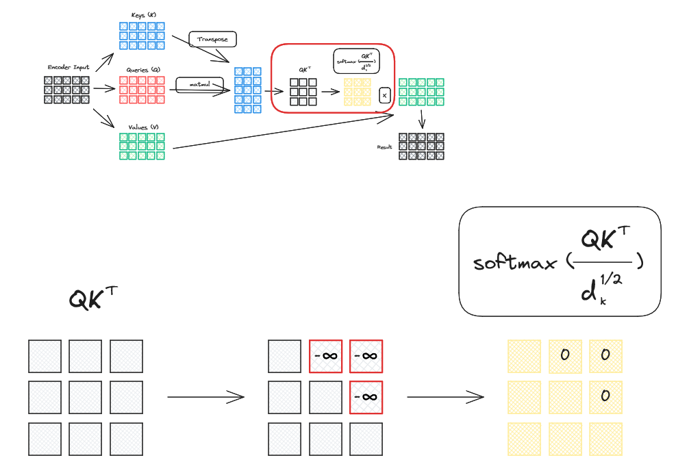
Why Masked attention in LLM training
Notes:
te b

Slide 19
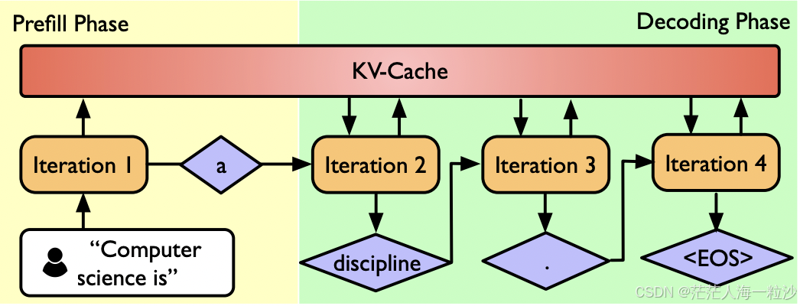
Llm inference- two stages (prefill and decode)
一句话解释：Prefill 和 Decode 的分工
大语言模型生成文本的过程本质上是给定上下文，逐词预测下一个词。
但在实现上，这个过程被明确地分成两个阶段：
阶段 目的
Prefill 模型读取并“理解”你输入的所有上下文
Decode 模型基于已有信息一步步生成回复
为什么不能用一个阶段做完？
因为输入和输出的计算特性完全不同：
输入 prompt 是完整的、一次性提供的，适合并行计算。
输出 token 是未知的，只能一个一个推理，必须串行。
这种“数据形态差异”导致我们不得不把它们拆成两个阶段，并用不同方式处理。

Slide 20
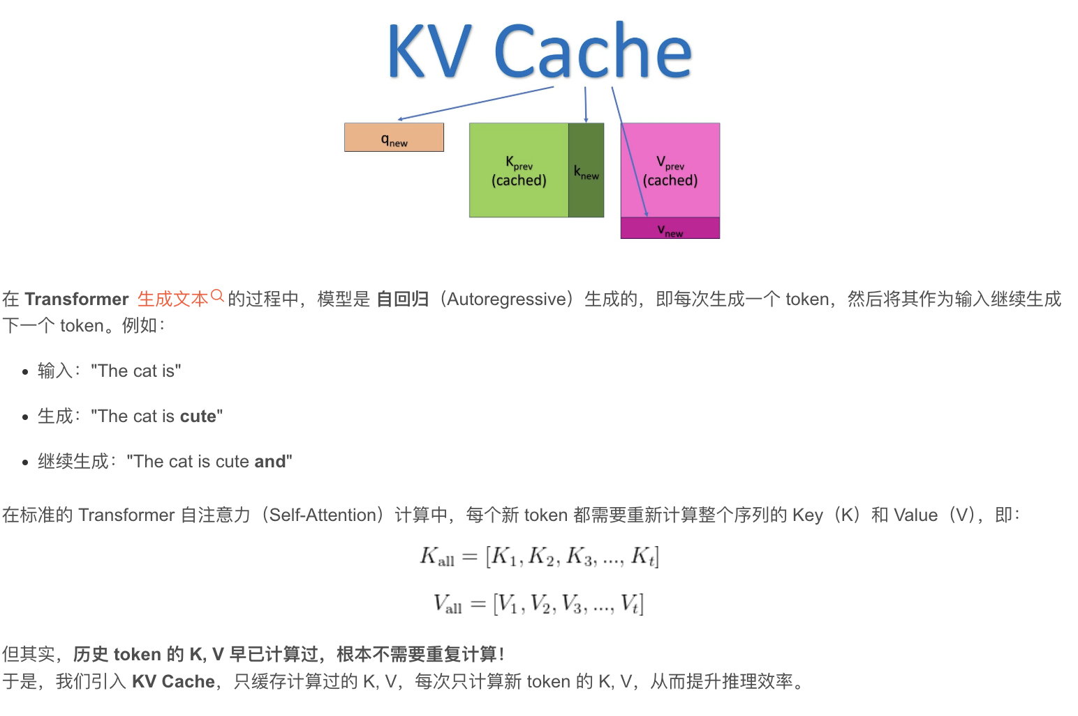
Why KV cache

Slide 21
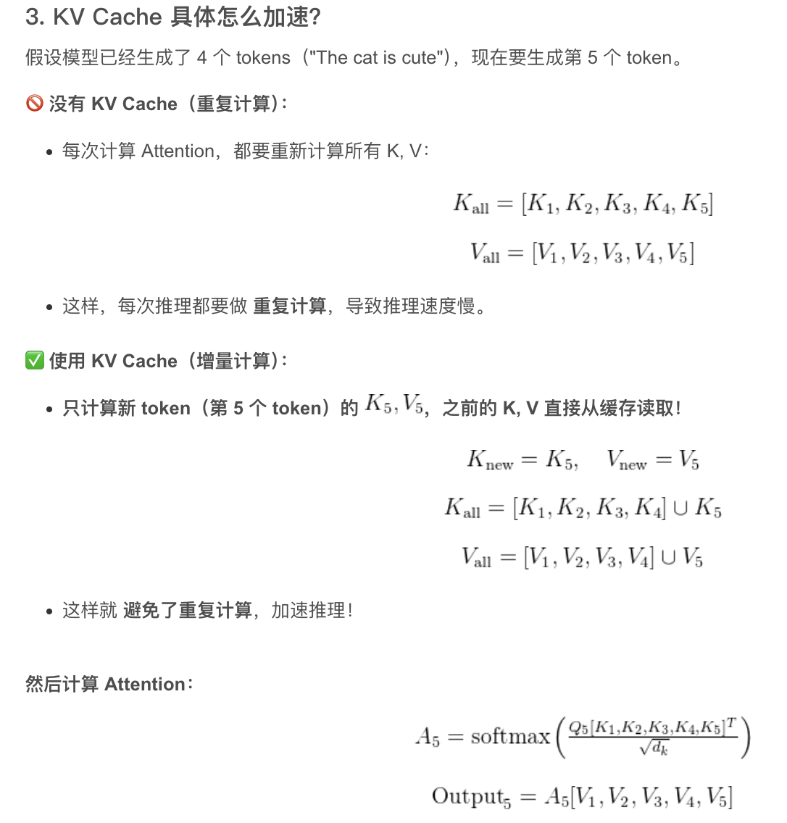
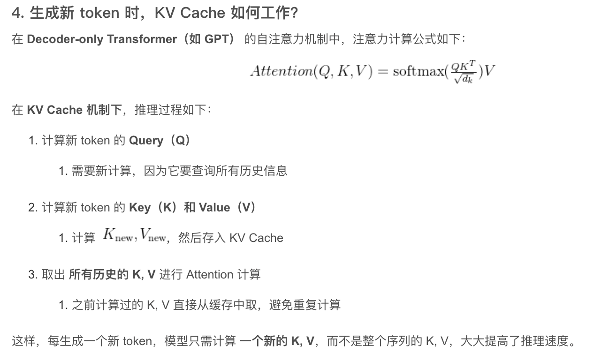
Kv cache

Slide 22
Kv cache

Slide 23
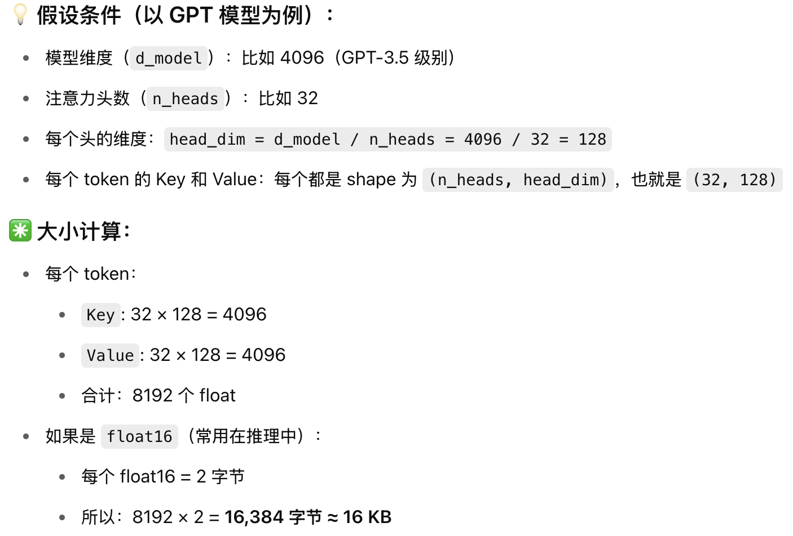
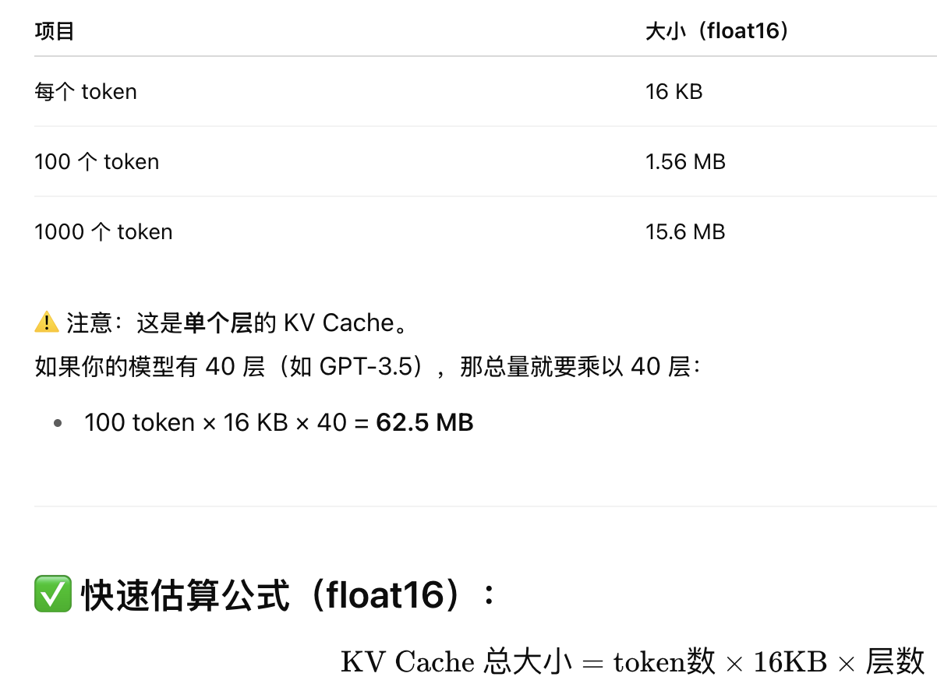
每个 token 的 KV Cache 占用多大？

Slide 24
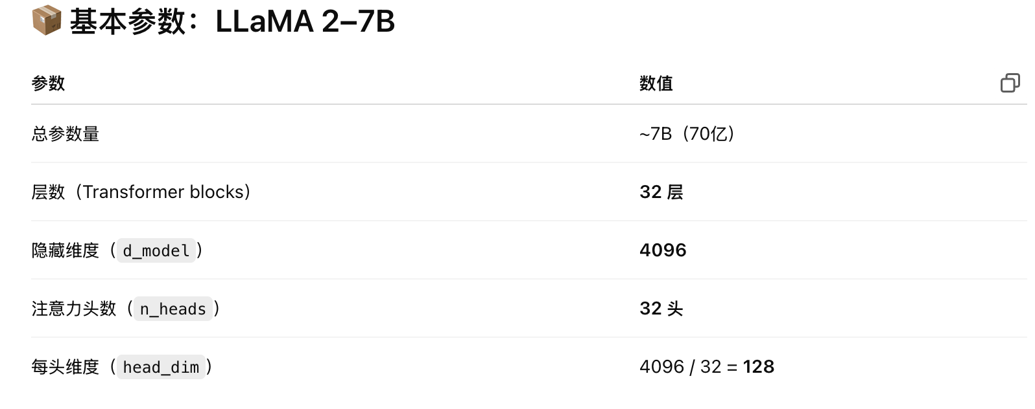
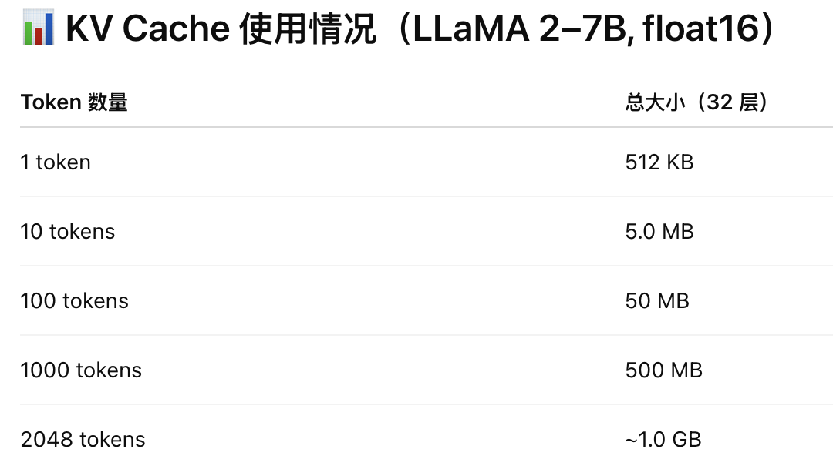
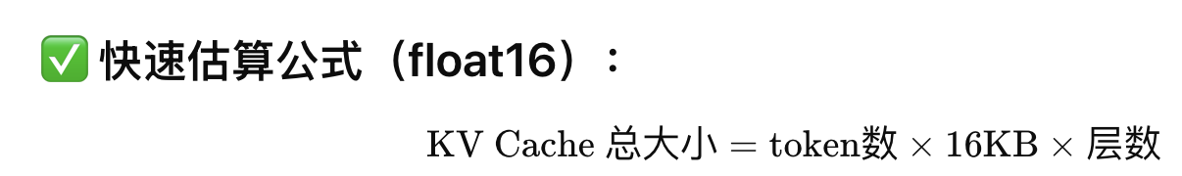
每个 token 的 KV Cache 占用多大？

Slide 25
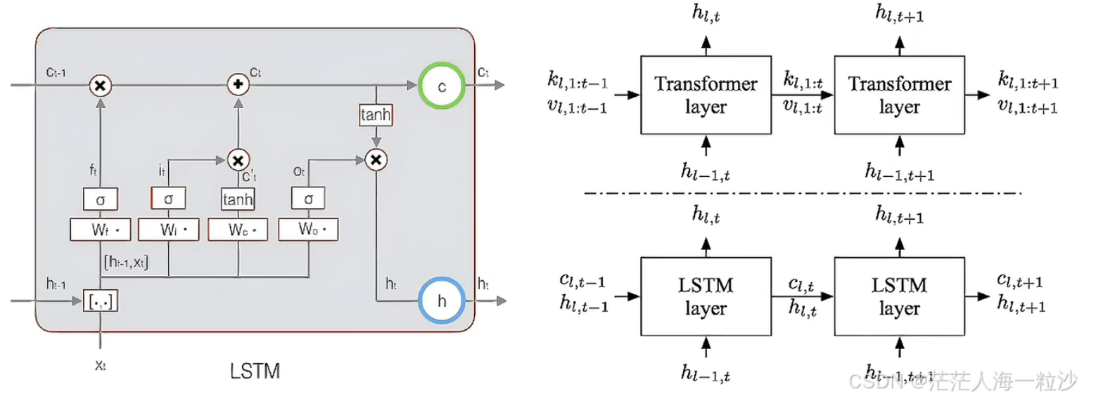
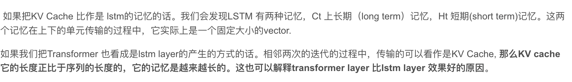
LSTM vs Transformer

Slide 26
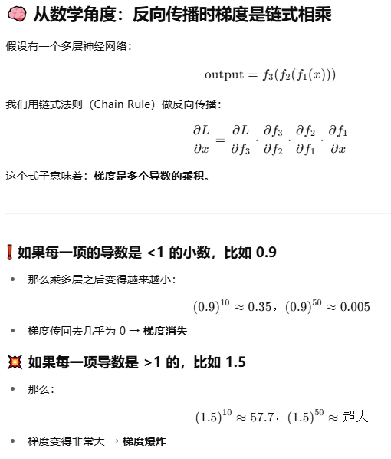
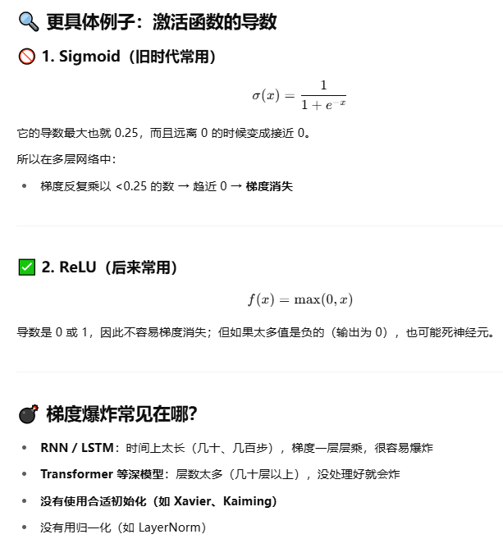
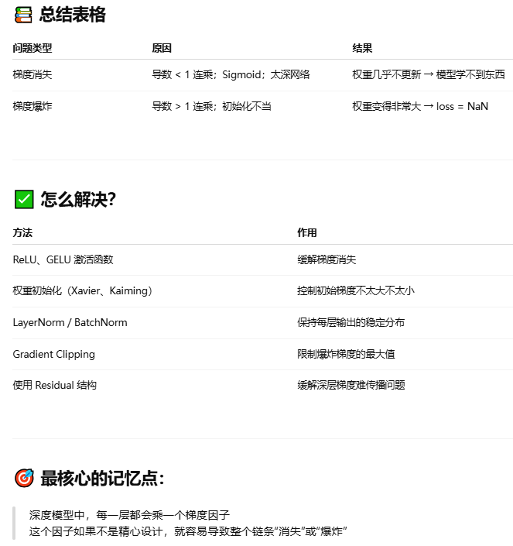
梯度消失和梯度爆炸

